Slide 1
COMO ESTUDIAR UN PASAJE DE LA BIBLIA
La clave para el estudio de la Biblia es hacer buenas preguntas.

Slide 2
FILIPENSES 2:19-30
“Espero en el Señor Jesús enviarles pronto a Timoteo, para que también yo cobre ánimo al recibir noticias de ustedes. No tengo a nadie más que, como él, se preocupe de veras por el bienestar de ustedes, pues todos los demás buscan sus propios intereses y no los de Jesucristo. Pero ustedes conocen bien la entereza de carácter de Timoteo, que ha servido conmigo en la obra del evangelio, como un hijo junto a su padre. Así que espero enviárselo tan pronto como se aclaren mis asuntos. Y confío en el Señor que yo mismo iré pronto. Ahora bien, creo que es necesario enviarles de vuelta a Epafrodito, mi hermano, colaborador y compañero de lucha, a quien ustedes han enviado para atenderme en mis necesidades. Él los extraña mucho a todos y está afligido porque ustedes se enteraron de que estaba enfermo. En efecto, estuvo enfermo y al borde de la muerte; pero Dios se compadeció de él, y no sólo de él sino también de mí, para no añadir tristeza a mi tristeza. Así que lo envío urgentemente para que, al verlo de nuevo, ustedes se alegren y yo esté menos preocupado. Recíbanlo en el Señor con toda alegría y honren a los que son como él, porque estuvo a punto de morir por la obra de Cristo, arriesgando la vida para suplir el servicio que ustedes no podían prestarme.”

Slide 3
I. OBSERVACIÓN: ¿Qué dice?
Pablo tiene la intención de enviar dos hombres a la iglesia de Filipos
“Espero enviarles pronto a Timoteo” vs. 19
“Creo que es necesario enviarles de vuelta a Epafrodito” vs. 25
Pablo los ratifica como modelos de conducta que merecen el honor
(Timoteo) “No tengo a nadie mas como él” vs. 20
(Epafrodito) “Recíbanlo... HONREN a los que son como él.” vs. 29

Slide 4
¿Que significa ser como estos hombres? ¿Cómo son?
vs. 20-21 “se preocupa de veras por el bienestar”
vs. 22 “entereza de carácter”
vs. 25 “mi hermano, colaborador y compañero de lucha”
vs. 26 “extraña mucho a todos y está afligido”
vs. 27-30 “estuvo a punto de morir por la obra de Cristo, arriesgando la vida”

Slide 5
II. INTERPRETACIÓN: ¿Qué significa?
vs. 20-21 “No tengo a nadie más que, como él, se preocupe de veras por el bienestar de ustedes, pues todos los demás buscan sus propios intereses…”
(NTV) “se preocupa genuinamente por el bienestar de ustedes… Todos los demás sólo se ocupan de sí mismos”
(TLA) “...sólo se ocupan de sus propias cosas...”

Slide 6
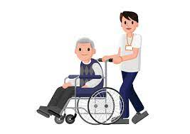
1. Un hombre de Dios es Cuidadoso
vs. 22 “Ustedes conocen bien la entereza de carácter de Timoteo, que ha servido conmigo en la obra del evangelio, como un hijo junto a su padre.”
(nblh) “...ustedes conocen los probados méritos de Timoteo.”

Slide 7
2. Un hombre de Dios es Consistente
vs. 25 “creo que es necesario enviarles de vuelta a Epafrodito, mi hermano, colaborador y compañero de lucha, a quien ustedes han enviado para atenderme en mis necesidades.” (TLA) “…Él ha trabajado y luchado conmigo”

Slide 8
3. Un hombre de Dios es Colaborador
vs. 26 “Él los extraña mucho a todos y está afligido porque ustedes se enteraron de que estaba enfermo.”

Slide 9
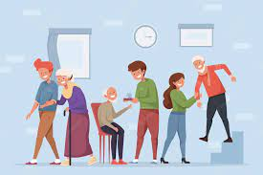
4. Un hombre de Dios es Considerado
vs.27+30 “En efecto, estuvo enfermo y al borde de la muerte... estuvo a punto de morir por la obra de Cristo, arriesgando la vida para suplir el servicio que ustedes no podían prestarme”

Slide 10
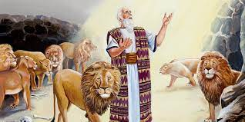
5. Un hombre de Dios es valiente, sin miedo

Slide 11
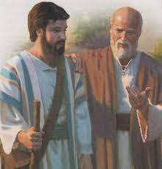
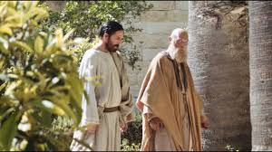
III. CORRELACIÓN: ¿Qué otros versículos lo explican?
Timoteo: 1 Y 2 Timoteo Epafrodito Fil. 4:14-18
Epafrodito FIL . 4:14-18

Slide 12
IV. APLICACIÓN: ¿Qué voy a hacer al respecto?
Personal
Práctico
Posible
Probable

Slide 13
Santiago 1:22-25 Nueva Traducción Viviente
²² No solo escuchen la palabra de Dios; tienen que ponerla en práctica. De lo contrario, solamente se engañan a sí mismos.
²³ Pues, si escuchas la palabra pero no la obedeces, sería como ver tu cara en un espejo;
²⁴ te ves a ti mismo, luego te alejas y te olvidas cómo eres.
²⁵ Pero si miras atentamente en la ley perfecta que te hace libre y la pones en práctica y no olvidas lo que escuchaste, entonces Dios te bendecirá por tu obediencia.

